Slide 1
О компании 2023

Slide 2
Миссия и ценности
Вместе с нашими партнерами мы создаем надежные и доступные решения для передачи, распределения и преобразования электроэнергии, обеспечивая людям комфортную и безопасную среду для жизни и работы.

Slide 3
О компании
1999
22%
Год основания бизнеса
Рост продаж
Сотрудников
более
3100
24,5
тыс.
Наименований в ассортименте
Площадь цехов
российских предприятий
93
тыс. м²
88
тыс. м²
Площадь отгрузочных центров в России и за рубежом
Выпуск изделий на российских заводах, в год
358
млн
более
50%
Доля инвестиций
в прибыли
IEK GROUP — один из ведущих российских поставщиков и производителей электротехнического оборудования IEK® и tekfor ®, светотехники IEK Lighting®, LEDEL® и FEREKS®, продукции для IT-технологий ITK®, оборудования промышленной автоматизации ONI® и систем солнечной энергетики NEOSUN Energy®. С 2020 г. владелец платформы для автоматизации зданий и производств MasterSCADA®. Отдельно представлена продукция для бюджетных решений – под брендом GENERICA. Через проектную организацию «ПрофЭСКО» компания инвестирует средства в проекты повышения энергоэффективности во всех регионах России.
Данные указаны за 2022 год.

Slide 4
Портфель брендов
Современное и надежное оборудование российского производства для эффективных телекоммуникационных решений.
Электротехническая продукция, известная в России и СНГ более 20 лет.
Широкий спектр компонентов для промавтоматизации, программное обеспечение. Решения для автоматизации систем управления.
Российское производство качественной щитовой продукции.
Комплексные светотехнические решения в различных отраслях и ценовых сегментах.
Программный комплекс для разработки систем управления и диспетчеризации.
Инвестиции средств в проекты повышения энергоэффективности во всех регионах России.
Типовые решения энергоснабжения в жилищном строительстве.
Решения для солнечной энергетики и накопления энергии.

Slide 5
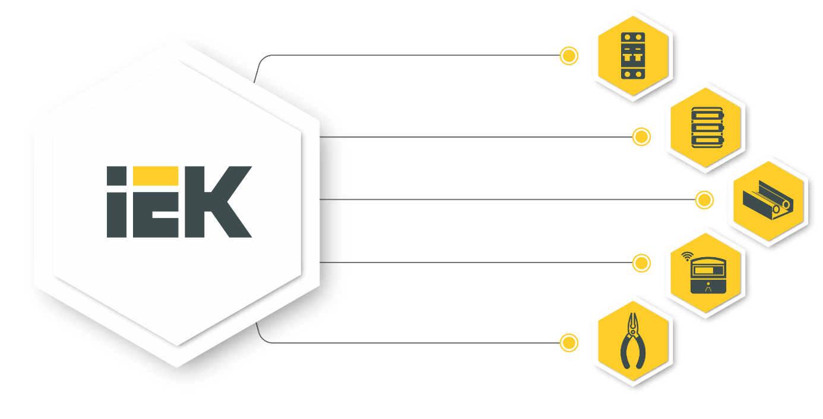
Электротехническое оборудование
Оборудование распределения
электроэнергии
Шкафы, боксы
и принадлежности к ним
Системы для
прокладки кабеля
Приборы учета, контроля,
измерения
Электромонтажные изделия, инструменты
Лауреат премии «Марка № 1 в России»
www.iek.ru
в категории «Электротехника» в 2014, 2016, 2019, 2021 и 2022 гг.

Slide 6
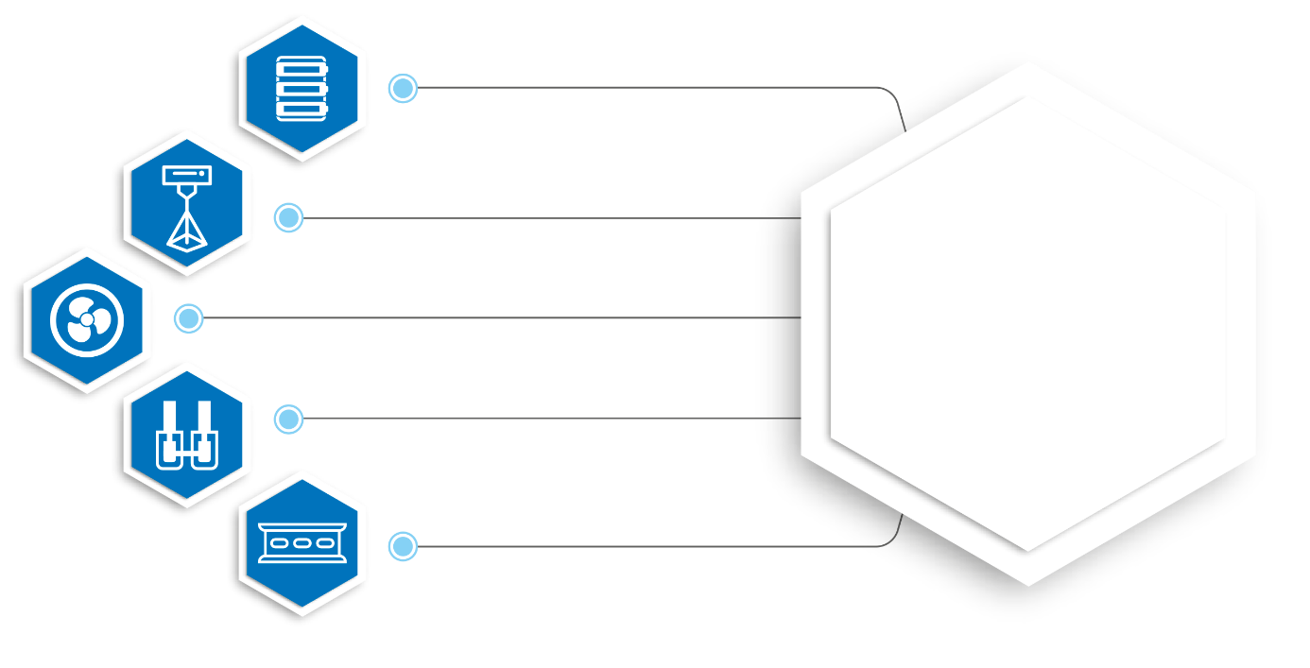
Щитовое оборудование
Пластиковые корпуса
Нанесение 2D и 3D изображений на изделия
Корпуса вентиляторов
Шины и клеммы
DIN-рейки
Российское производство качественной щитовой продукции
www.tekfor.ru

Slide 7
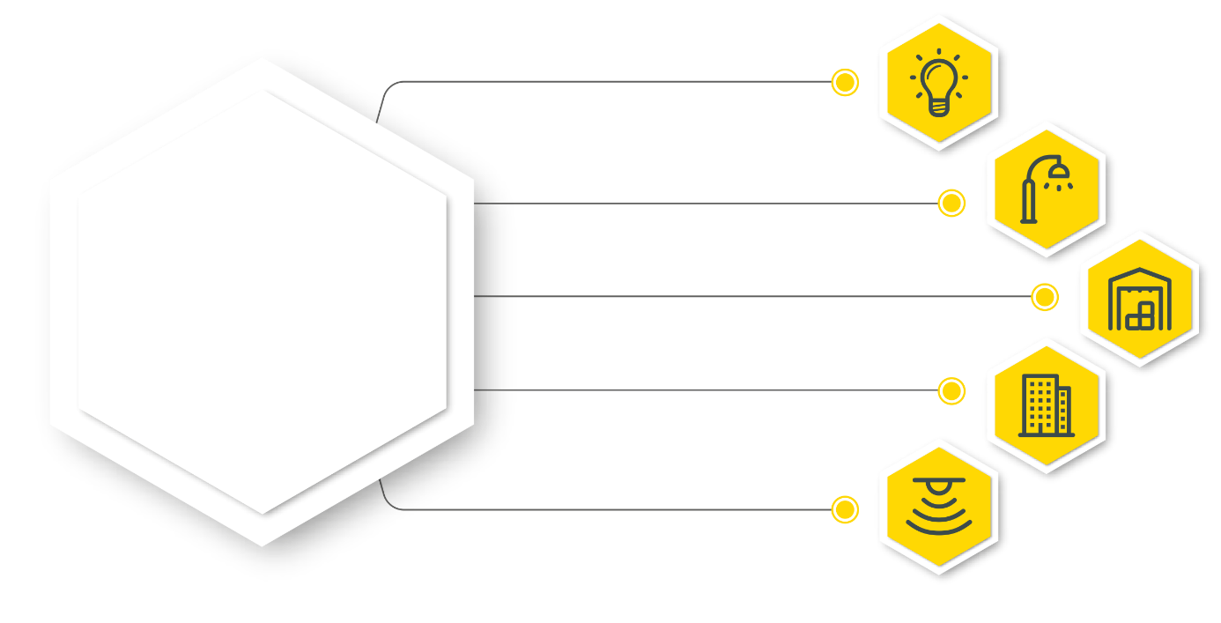
Светотехническое оборудование
Источники света
Уличное и архитектурное освещение
Коммерческое и промышленное
освещение
Коммунальное и бытовое освещение
Управление освещением
Решения для проектов в области освещения объектов любой сложности
www.iek.lighting

Slide 8
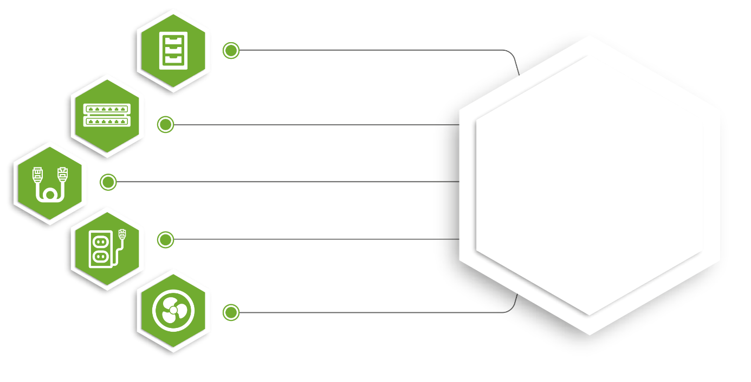
Оборудование для IT-технологий
Телекоммуникационные шкафы и комплексные решения для ЦОД
Оборудование для электропитания и мониторинга
Кабельная продукция
Медные и оптические компоненты СКС
Климатическое оборудование
Высокое качество
Российское производство
www.itk-group.ru

Slide 9
Оборудование для промышленной автоматизации
Программируемые контроллеры
Панели оператора
Преобразователи частоты
Устройства плавного пуска
Умный дом
Производство на современных предприятиях
Многоступенчатый контроль
www.oni-system.com

Slide 10
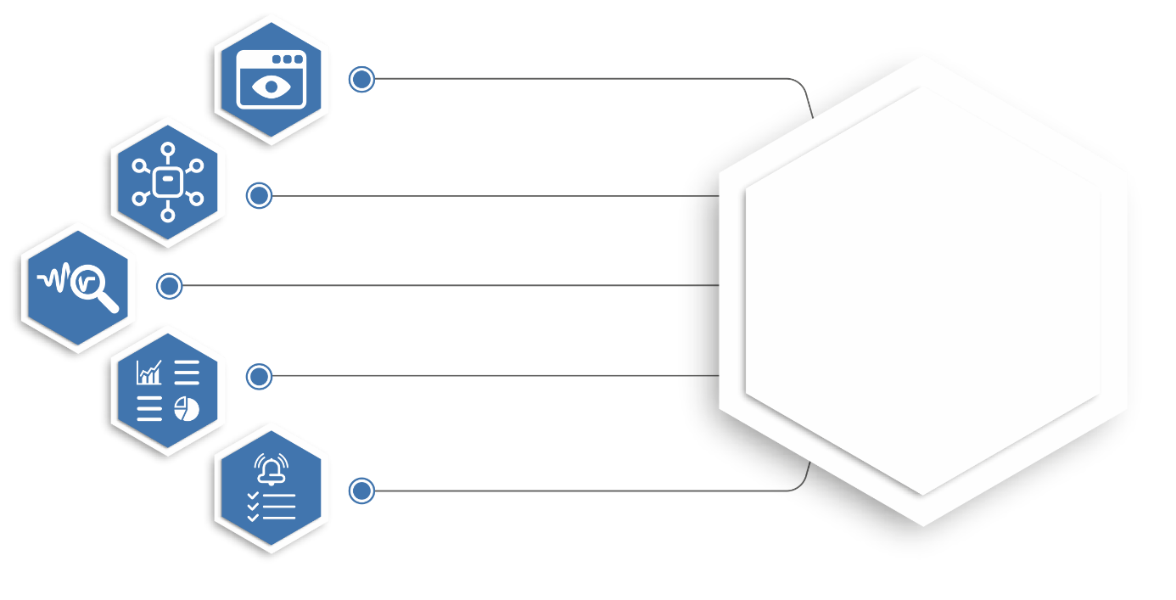
Платформа для промышленной автоматизации
Визуализация процессов
Широкие коммуникационные возможности
Наглядная аналитика
Мощный редактор отчетов
Управление событиями и тревогами
Российская разработка
Концепция Industry 4.0
www.masterscada.ru

Slide 11
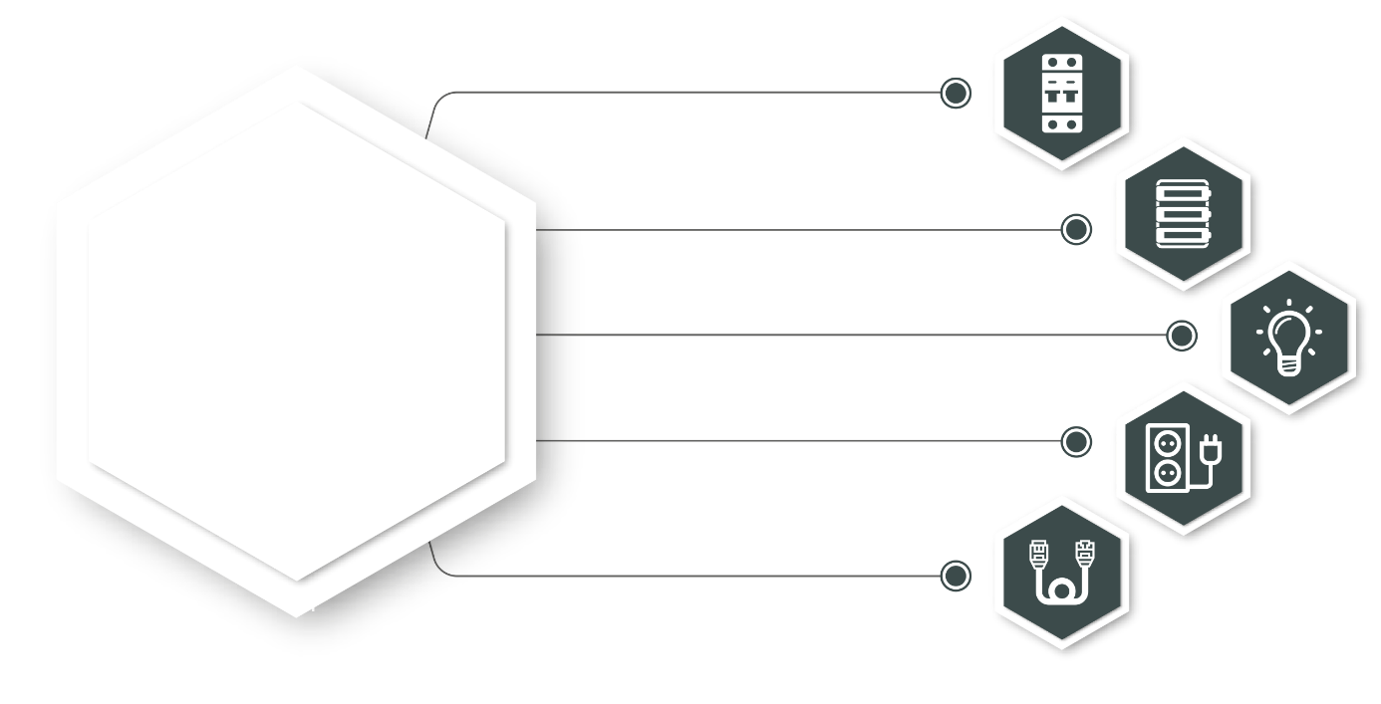
Оборудование для бюджетных проектов жилищного строительства
Оборудование защиты и коммутации
Шкафы, боксы и принадлежности к ним
Лампы, светильники
Электроустановочные и монтажные изделия, инструмент
Телекоммуникационное оборудование и кабеленесущие системы
Качество по доступной цене
Оптимальный набор функций
www.generica.su

Slide 12
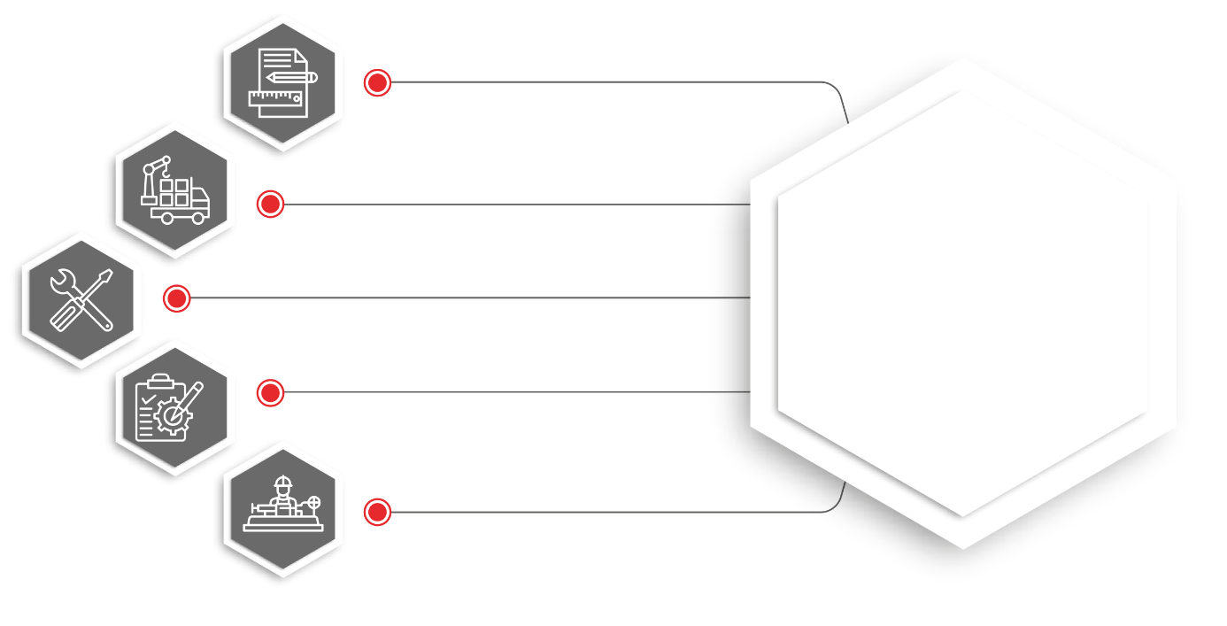
Решения для солнечной энергетики и накопления энергии
Проектирование
Поставка оборудования
Монтажные работы
Пуско-наладочные работы
Эксплуатация и обслуживание
Оптимальные решения «под ключ»
Инжиниринговая компания с многолетним опытом
www.neosunenergy.ru

Slide 13
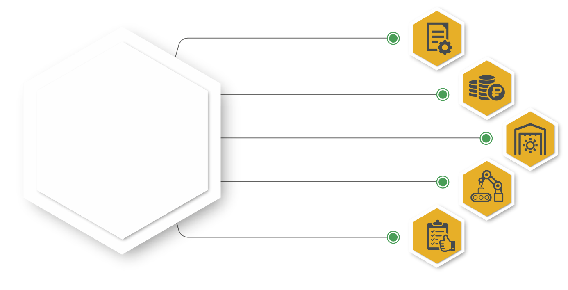
Финансирование проектов по энергосбережению
Энергосервис: модернизация систем внутреннего и уличного освещения, теплового хозяйства
Лизинг: поставка оборудования в долгосрочную финансовую аренду
Концессия: строительство и эксплуатация объектов инфраструктуры
Необеспеченный лизинг по всему спектру продукции IEK GROUP
Услуги генподряда для сторонних инвесторов
Инвестиции в энергоэффективные проекты
www.profesko.ru

Slide 14
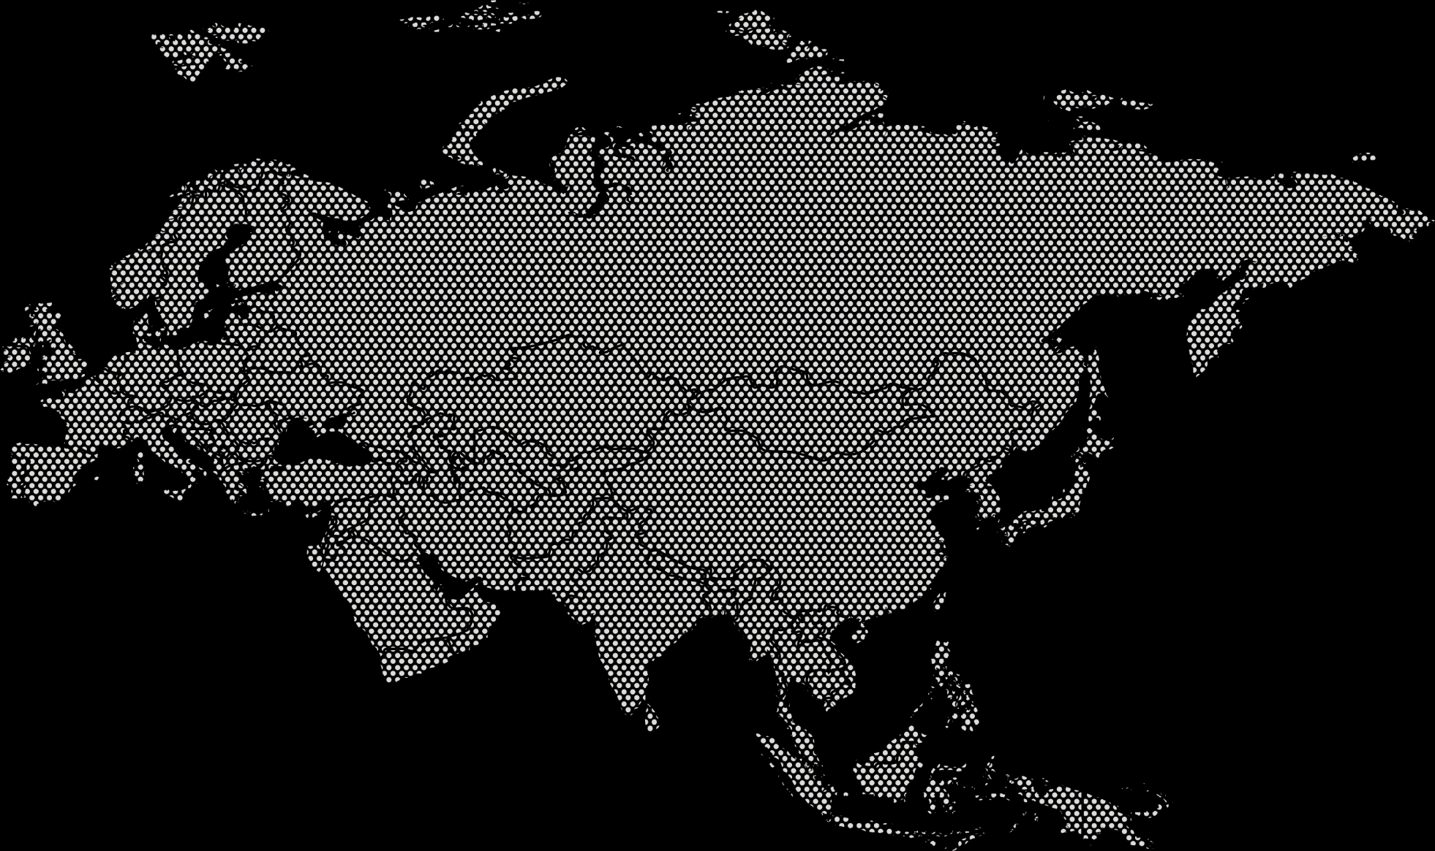
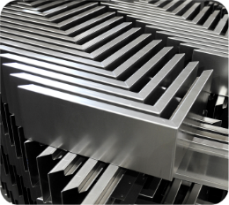
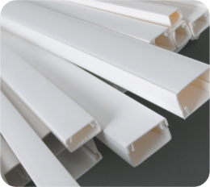
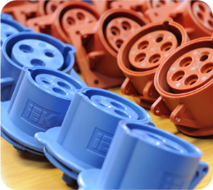
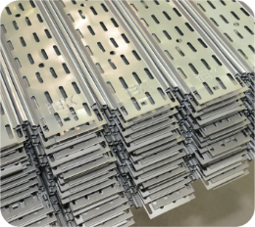
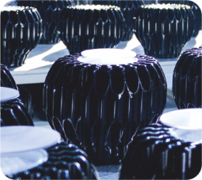
Сделано в России
металлообработка
экструзия
литье
металлопрокат
светотехника
Москва
Рига
Казань
Производственные
комплексы
IEK GROUP в России
Ясногорск
Новосибирск
Кишинев
Алматы
Улан-Батор
Владивосток
Отгрузочные центры
IEK GROUP в России
и за рубежом
Тбилиси
Ташкент
Нинбо
Разработка программного обеспечения
Хошимин

Slide 15
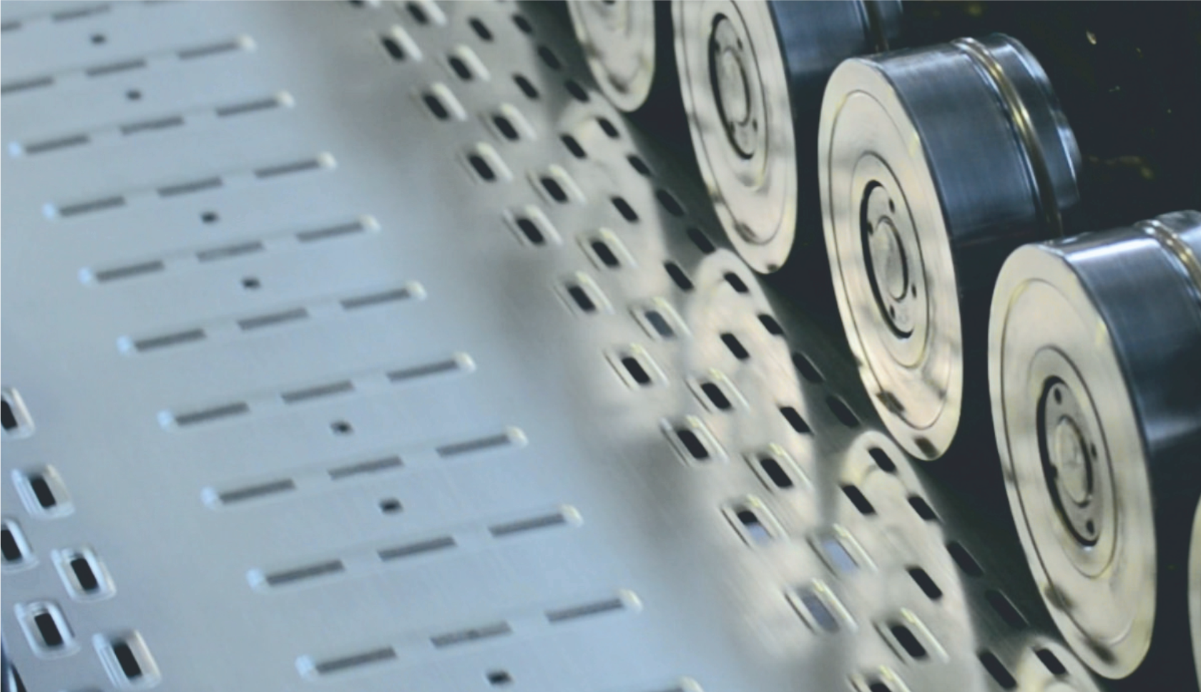
Собственное производство в РФ
Объем производства в год
Масштабная
модернизация
2,2 млн
металлических корпусов
5,9 млн
пластиковых боксов
Рост
мощностей
26 млн м
металлических лотков
273 млн м
пластиковых кабеленесущих систем
Автоматизированные
линии
1,34 млн
светильников
1 млрд руб.
инвестиции в развитие своего
производства ежегодно

Slide 16
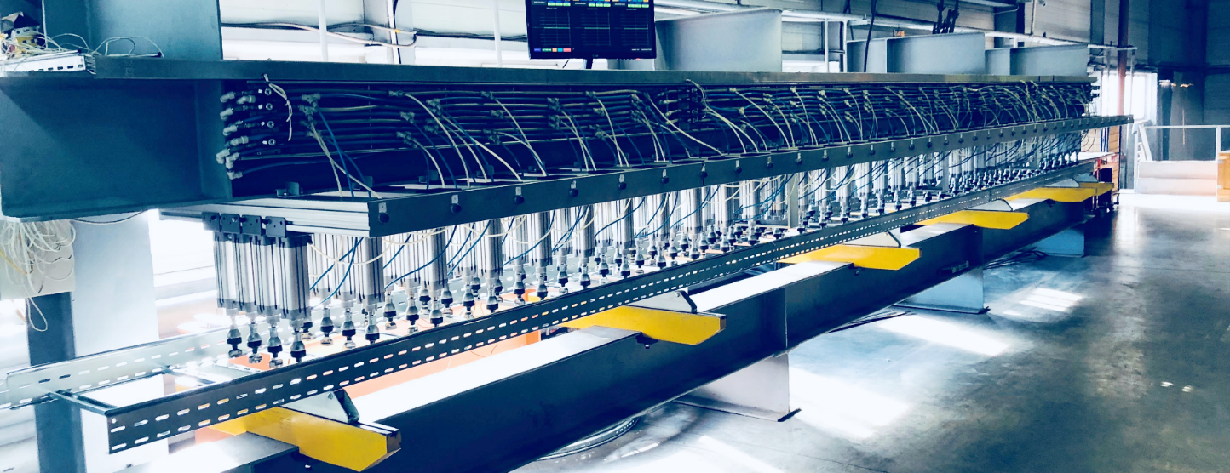
Разработки и испытания
Собственное конструкторское бюро,
оснащенная контрольно-испытательная лаборатория
Патенты
Сертификаты

Slide 17
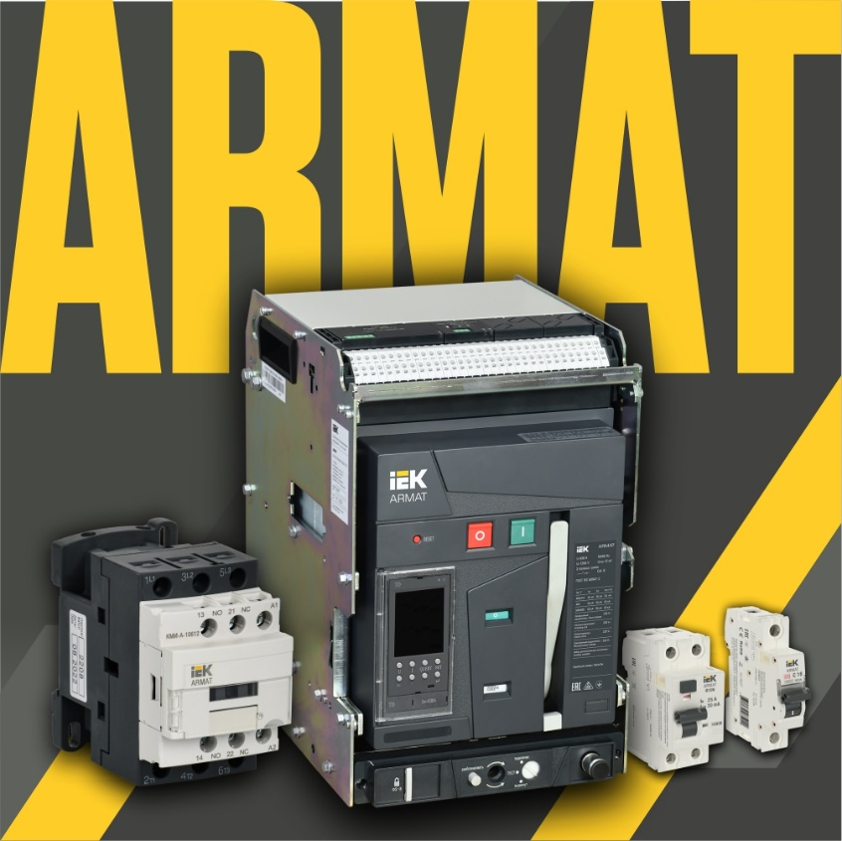
Знаковые проекты
ARMAT
Оборудование распределения электроэнергии IEK®
Инновационная линейка
Надежная защита электроцепей
Многоступенчатый контроль качества
Соответствие международным и российским стандартам

Slide 18
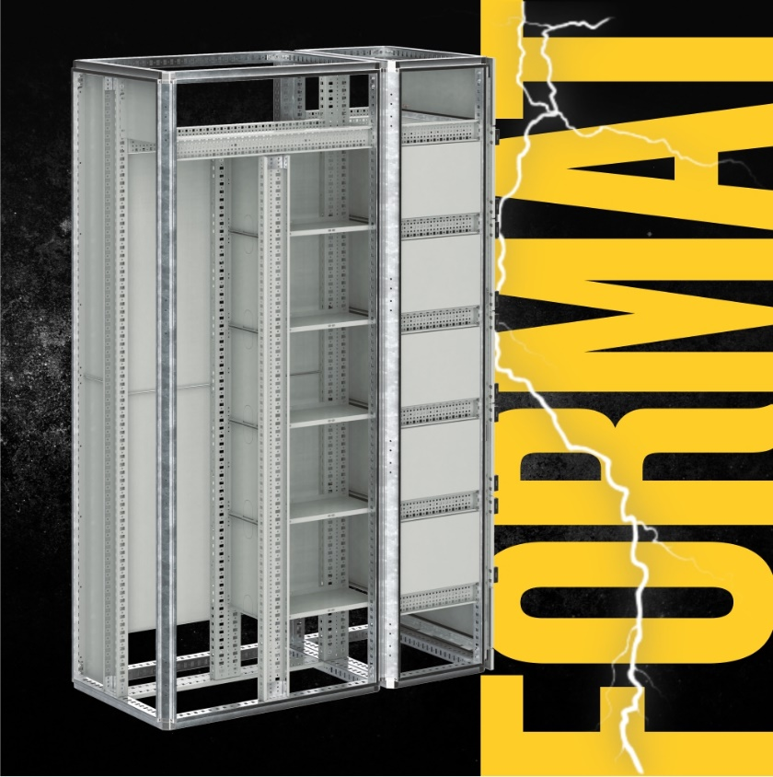
Знаковые проекты
FORMAT
Электротехнические шкафы IEK®
до 6300 А
Сборно-разборный конструктив на полностью симметричном профиле
Любые формы секционирования, включая 4b
Европейские сертификаты
Универсальные функциональные блоки для активного оборудования любого производителя

Slide 19
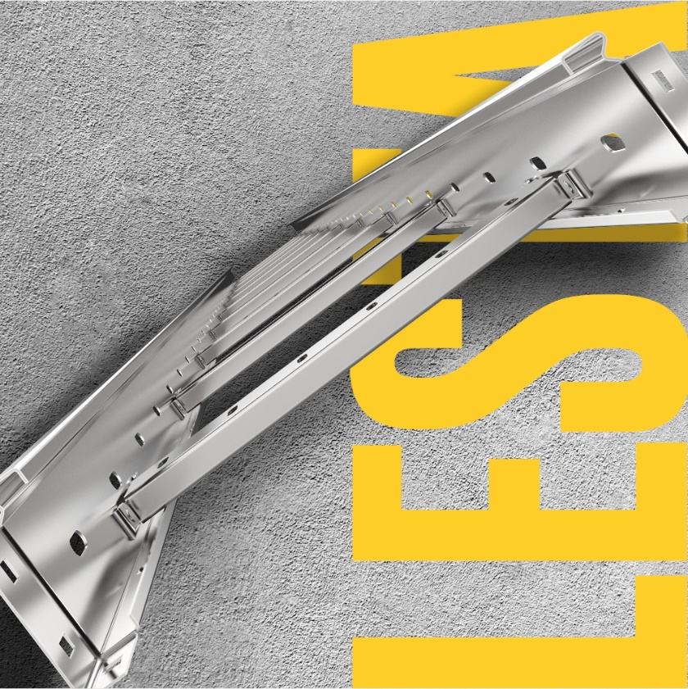
Знаковые проекты
LESTA
Лестничные лотки IEK®
Высокие показатели несущей способности благодаря запатентованному техническому решению
Оптимальный набор аксессуаров
Усиленное телескопическое соединение
Технология соединения – клинчинг

Slide 20
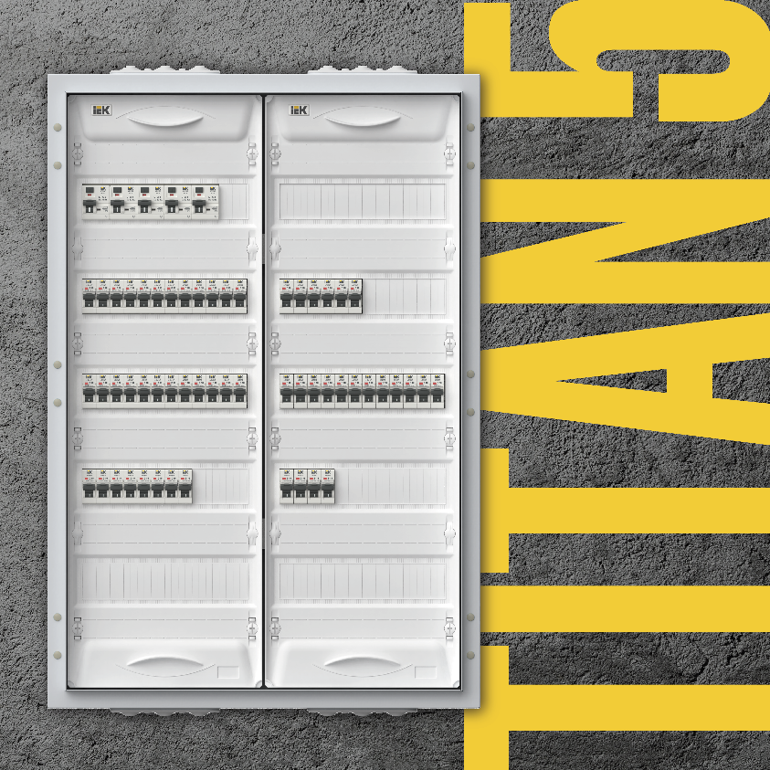
Знаковые проекты
TITAN 5 – Металлические корпуса распределительные IEK®
Новый конструктив со съемной монтажной рамой – удобство и простота сборки
Комплект необходимых аксессуаров – шины и негорючий суппорт в комплекте
Широкий типоразмерный ряд – до 216 модулей
Средний ценовой сегмент

Slide 21
Знаковые проекты
Комплексные решения для ЦОД ITK® 4 DC
Серверные шкафы
Структурированные кабельные системы
Система электропитания и мониторинга
Системы кондиционирования
Лотки для оптического кабеля

Slide 22
Знаковые проекты
Кабельная продукция ITK®: произведено в России!
Огнестойкий кабель для систем противопожарной защиты в составе ОКЛ. Европейская разработка
Кабель для промышленного интерфейса RS-485 для АСКУЭ
Кабель огнестойкий RS-485, безгалогенный для промышленных предприятий, бронированный

Slide 23
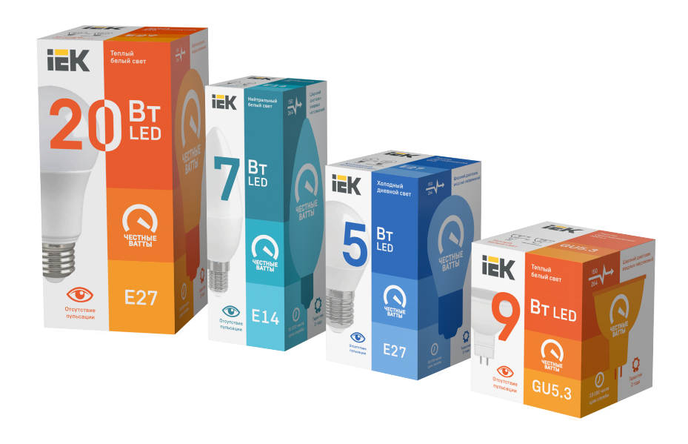
Знаковые проекты
Светодиодные лампы «Честные ватты» IEK Lighting
Соответствие параметров, указанных на упаковке, реальным характеристикам товара
Экономия за счет срока службы
Стабильная работа при перепадах напряжения
Широкий ассортимент

Slide 24
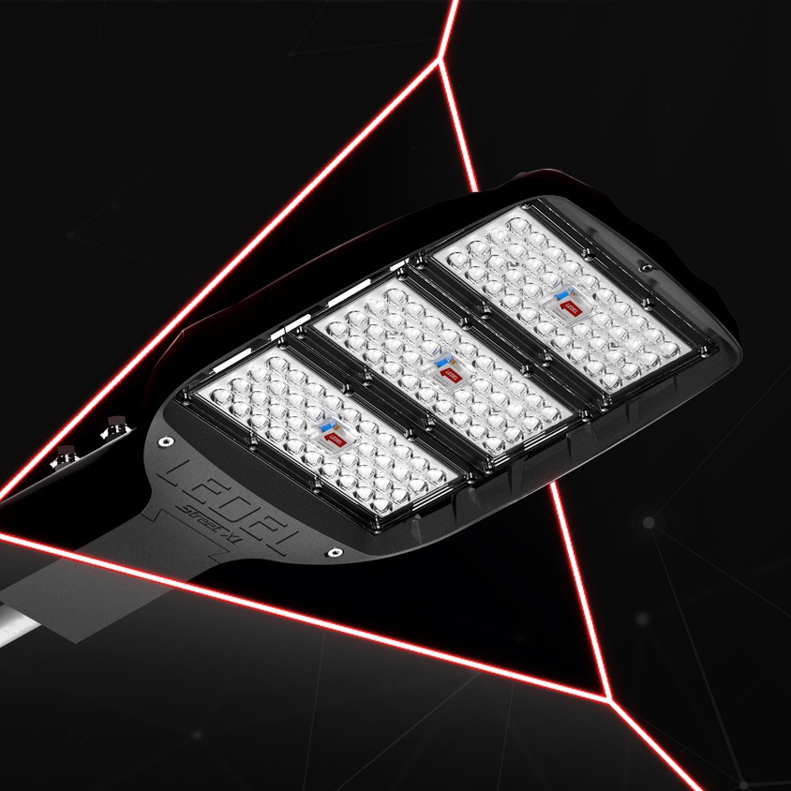
Знаковые проекты
Street X1 – улично-дорожный флагман LEDEL®
Степень защиты IP66 полностью исключает попадание влаги и пыли
Технология вертикальной сквозной конвекции
Быстросъемный драйвер собственной разработки
Энергоэффективность – до 180 лм/Вт

Slide 25
Знаковые проекты
FHB – промышленный флагман FEREKS®
Энергоэффективность – до 201 лм/Вт
Мощность – от 90 до 920 Вт
Предусмотрено исполнение с регулировкой яркости в автоматическом или ручном режиме

Slide 26
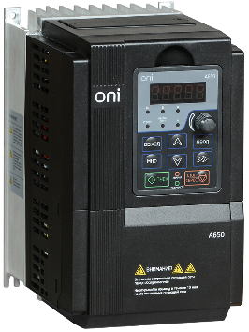
Знаковые проекты
Комплексные решения для инженерных систем
Вертикально интегрированная платформа для разработки систем управления
Автоматический ввод резерва
Система автоматизации канализационно-насосных станций

Slide 27
Академия IEK GROUP
Курсы и тесты
Тренажеры по продажам
Вебинары
Учебные видеоролики
Семинары, тренинги и мастер-классы
Ежегодно на открытой учебно-цифровой платформе для профессионалов рынка:
80 000 изученных электронных курсов
13 000 участников вебинаров
4 000 участников очных обучений
academy.iek.group

Slide 28
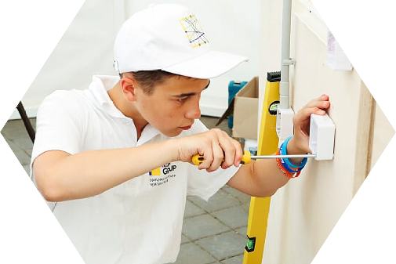
Развитие отраслевых компетенций
Сооснователь компетенции «Электромонтаж» в России
Индустриальный консультант международного профстандарта WorldSkills
Участник федеральных профориентационных программ
Собственная программа профессионального развития детей
Партнерство с Федеральными детскими центрами
Сотрудничество с ведущими университетами России

Slide 29
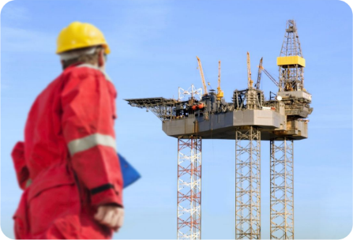
Отраслевые решения
для жилищного
строительства
для коммерческой
недвижимости
для телекоммуникаций
для дорожного
строительства
для нефтегазовой
промышленности
для сельского хозяйства

Slide 30
IEK GROUP доверяют

